Slide 1

Tento materiál byl vytvořen rámci projektu EU peníze školám
Operačního programu Vzdělávání pro konkurenceschopnost
Název školy:. |  | Základní škola a Mateřská škola, Hradec Králové, Úprkova 1
Autor: |  | Mgr. Rachotová Markéta
Název: |  | VY_32_INOVACE_10B_11_Hydraulické zařízení
Téma: |  | 10B_Fy 7.roč.
Datum ověření: |  | VM ověřen dne 15.4.2013 v 7.A
Číslo projektu: |  | CZ.1.07/1.4.00/21.3215
Anotace: |  | Prezentace žákům vysvětluje princip hydraulického zařízení, uvádí příklady hydraulických zařízení na závěr dvě úlohy.

Slide 2

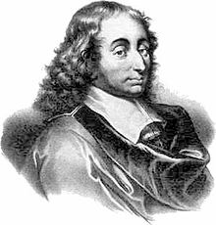

Hydraulická zařízení

Slide 3
Zopakuj si…
Vyjádři vlastními slovy Pascalův zákon.
Zvýšení tlaku v uzavřené nádobě, vyvolané vnějším stlačením,
je ve všech místech kapaliny stejné.
Působí-li na kapalné těleso vnější tlaková síla, vyvolá uvnitř
kapaliny tlak, který je ve všech místech kapalného tělesa stejně
velký.
Tlak v kapalině vyvolaný vnější silou se šíří všemi směry stejně
a má ve všech místech kapalného tělesa také stejnou velikost.
……

Slide 4

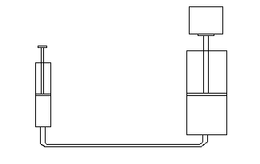
Princip hydraulického zařízení
Hydraulické zařízení
tvořeno ze dvou spojených nádob
různého průměru, které jsou
uzavřeny písty.
F₂
S₁
S₂
F₁
1.injekční stříkačka, píst : S₁=1cm²
2.injekční stříkačka, píst: S₂=4cm²
Na píst S₁ budeme působit silou F₁ = 25N.
V kapalině je vyvolán tlak p,
který je ve všech místech
kapalného tělesa shodný
- tedy i na S₂.
F₁ =25N p= F₁ : S₁
S₁=1cm²=0,0001m² x=25:0,0001
P=xPa p=250kPa

Slide 5
Princip hydraulického zařízení
1.injekční stříkačka, píst : S₁=1cm²
2.injekční stříkačka, píst: S₂=4cm²
Na píst S₁ budeme působit silou F₁ = 25N.
F₂
S₁
S₂
F₁
V kapalině je vyvolán tlak p, který je ve všech místech kapalného tělesa shodný - tedy i na S₂.
F₁ =25N p= F₁ : S₁
S₁=1cm²=0,0001m² x=25:0,0001
P=xPa p=250kPa
Výsledná tlaková síla F₂ posunující píst S₂ je …
p =250 000Pa F₂=p∙S₂
S₂=4cm²=0,0004m² x=250 000∙0,0004
F₂=xN F₂=100N

Slide 6
Píst ve druhé, větší injekční stříkačce, je posunován
silou 100N. Ke zvedání tělesa máme k dispozici větší sílu
a to je pro nás velmi výhodné.
Porovnejte obsahy obou pístů a velikosti sil, které na ně působí.
S₂ : S₁ = 4 : 1
F₂ : F₁ = 100 :25 = 4 : 1
Kolikrát je větší plocha velkého pístu než plocha pístu
menšího, tolikrát větší je i síla působící na větší píst
(platí zde přímá úměrnost).
Použijeme-li píst S₂ 10krát větší než píst S₁, získáme pro zvedání tělesa
sílu F₂ 10krát větší než F₁ (síla, kterou jsme vynaložili).
POZOR – Velký píst se posune po úměrně kratší dráze.

Slide 7
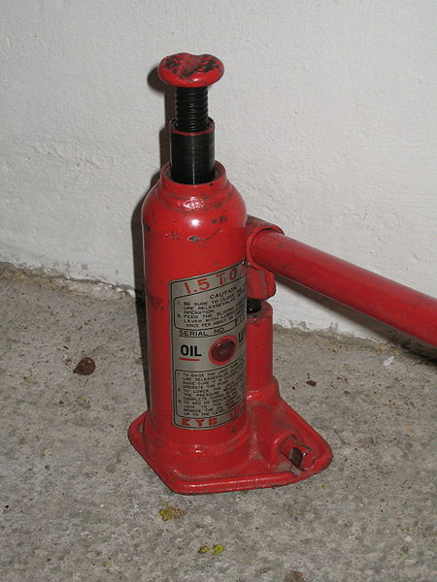
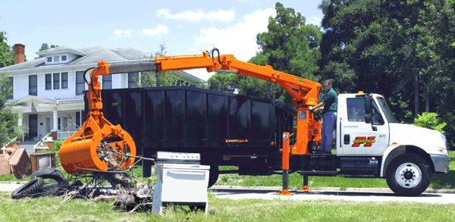
Hydraulická zařízení
Úkol:
vyhledejte další hydraulická zařízení.

Slide 8

V každém řádku tabulky jsou údaje pro jeden hydraulický lis.
V tabulce doplň chybějící údaj pro každý lis.
Lis | S₁ | S₂ | F₁ | F₂
1 | 10cm² | 1 000cm² | 10N
2 |  | 300cm² | 50N | 750N
3 | 1,5cm² | 0,30dm² |  | 2MN
4 | 2,5cm² |  | 200N | 600kN
Lis | S₁ | S₂ | F₁ | F₂
1 | 10cm² | 1 000cm² | 10N | 1 000N
2 | 20cm² | 300cm² | 50N | 750N
3 | 1,5cm² | 0,30dm²=30cm² | 0,1MN | 2MN
4 | 2,5cm² | 7 500cm²=0,75m² | 200N=0,2kN | 600kN

Slide 9
Lékař zvedá křeslo s pacientem pomocí hydraulického zařízení.
Obsah menšího pístu je 5cm². Obsah většího pístu je 200cm².
Hmotnost křesla je 30kg, hmotnost pacienta je 100kg.
Zvedne lékař silou 20N křeslo s pacientem do vhodné výšky
pro svou práci?
Když síla 20N nebude stačit na zvednutí křesla s pacientem,
je třeba provést vhodnou úpravu zařízení. Obsah menšího pístu
zůstane stejný. Je třeba obsah většího pístu zvětšit, nebo
zmenšit, aby se lékaři podařilo zvednout křeslo s pacientem
silou 20N?

Slide 10
S₁=5cm²=0,0005m²
S₂=200cm²=0,02m²
mk=30kg
mp=100kg
F₁=20N
p=xPa
F₂=yN
p= F₁ : S₁
x=20:0,0005=40 000
p=40kPa
F₂= p∙S₂
y=40 000∙0,02=800
F₂=800N
Hmotnost pacienta a křesla je 130kg → potřebujeme zvedat
silou větší než 1300N.→ Lékař křeslo s pacientem nezvedne.
Je třeba zvětšit plochu většího pístu.
Řešení úvahou: Větší píst je 40krát větší →na větší píst bude
působit 40krát větší síla než na píst menší →F₂=40∙20N=800N.

Slide 11
Tento materiál byl vytvořen rámci projektu EU peníze školám
Operačního programu Vzdělávání pro konkurenceschopnost
Použití zdroje: |  | BOHUNĚK, Jiří; KOLÁŘOVÁ, Růžena. Fyzika pro 7. ročník základní školy. Olomouc: Prometheus, spol. s r.o., 2000, ISBN 80-7196-119-1. MÍČEK, Arnošt; KROUPA, Roman. Fyzika 2. Brno: Tvořivá škola, 2009, ISBN 80-903397-7-4. BOHUNĚK, Jiří. Sbírka úloh z fyziky pro žáky základní školy. Praha: Galaxie v Praze, 1993, ISBN 80-85204-21-5. AUTOR NEUVEDEN. wikimedia commons [online]. [cit. 15.8.2012]. Dostupný na WWW: http://cs.wikipedia.org/wiki/Soubor:Blaise_pascal.jpg AUTOR NEUVEDEN. wikimedia commons [online]. [cit. 15.8.2012]. Dostupný na WWW: http://cs.wikipedia.org/wiki/Soubor:Grapple_truck.png TIESSE. wikimedia commons [online]. [cit. 15.8.2012]. Dostupný na WWW: http://cs.wikipedia.org/wiki/Soubor:Cric_005.jpg AUTOR NEUVEDEN. Veletrh nápadů učitelů fyziky [online]. [cit. 15.8.2012]. Dostupný na WWW: http://vnuf.cz/sbornik/prispevky/03-06-Dirlbeck.html Obrázky jsou použity i z galerie Microsoft office.

